Slide 1
Y LOS OTROS 9 DONDE ESTAN?
LUCAS.17:11-19

Slide 2
LUCAS.
17:11-19
﻿Yendo Jesús a Jerusalén,﻿ pasaba entre Samaria y Galilea.﻿
¹²﻿Al entrar en una aldea, le salieron al encuentro diez hombres leprosos,﻿ los cuales se pararon de lejos﻿
¹³﻿y alzaron la voz, diciendo:
—¡Jesús, Maestro, ten misericordia de nosotros!

Slide 3
LUCAS.
17:11-19
﻿Cuando él los vio, les dijo:
—Id, mostraos a los sacerdotes.﻿
Y aconteció que, mientras iban, quedaron limpios.﻿
﻿¹⁵﻿Entonces uno de ellos, viendo que había sido sanado, volvió glorificando a Dios a gran voz,﻿ ¹⁶﻿y se postró rostro en tierra a sus pies dándole gracias. Este era samaritano.﻿

Slide 4
﻿Jesús le preguntó:
—¿No son diez los que han quedado limpios? Y los nueve, ¿dónde están?﻿ ¹⁸﻿¿No hubo quien volviera y diera gloria a Dios sino este extranjero?
﻿¹⁹﻿Y le dijo:
—Levántate, vete; tu fe te ha salvado.
LUCAS.
17:11-19

Slide 5
RECUERDA USTED EL DIA QUE EL SEÑOR LO ENCONTRO?
Al entrar en una aldea, le salieron al encuentro diez hombres leprosos,﻿ los cuales se pararon de lejos﻿ ¹³﻿y alzaron la voz, diciendo:
—¡Jesús, Maestro, ten misericordia de nosotros!
LUCAS.17:12

Slide 6
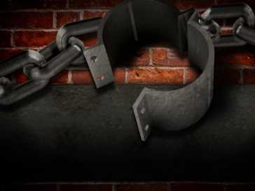
Cuando nosotros venimos a tener
Un encuentro con Dios veniamos llenos
De “LEPRA=PECADO” Romanos.3:23.

Slide 7
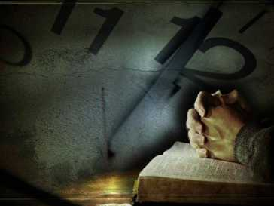
A PESAR DE NUESTRA SITUACION
RECIBIMOS MISERICORDIA
﻿Cuando él los vio, les dijo:
—Id, mostraos a los sacerdotes.﻿^{j}﻿
Y aconteció que, mientras iban, quedaron limpios.
LUCAS.17:14.
Porque la paga del pecado es muerte, pero la dádiva de Dios es vida eterna en Cristo Jesús Señor nuestro. Romanos.6:23.

Slide 8
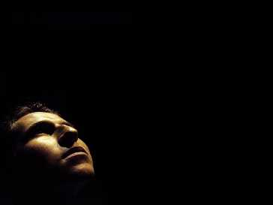
TENEMOS UNA NUEVA ENCUESTA, “1 DE 10” PERSONAS SON AGRADECIDOS AL SEÑOR
Jesús le preguntó:
—¿No son diez los que han quedado limpios? Y los nueve, ¿dónde están?﻿ ¹⁸﻿¿No hubo quien volviera y diera gloria a Dios sino este extranjero?
LUCAS.17:17-18.
Y todo lo que hacéis, de palabra o de hecho, hacedlo todo en el nombre del Señor Jesús, dando gracias por medio de El a Dios el Padre. Col.3:17.

Slide 9
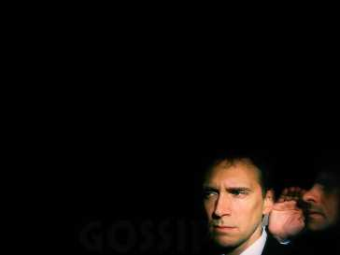
Y LOS OTROS 9 DONDE ESTAN?
1) UNO DE ELLOS DIJO, ESPERARE PARA VER SI LA CURA ERA REAL)
2) UNO DE ELLOS DIJO, ESPERARE PARA VER CUANTO TIEMPO VA A DURAR.
3) UNO DE ELLOS DIJO, DESPUES VOY A VERLO A JESUS PARA DARLE LAS GRACIAS.
dad gracias en todo, porque esta es la voluntad de Dios para vosotros en Cristo Jesús.
I Tesalonicenses.5:18.

Slide 10
4) UNO DE ELLOS DIJO, PERO VIENDOLO BIEN YO NO TENIA LEPRA.
5) UNO DE ELLOS DIJO, DE TODOS MODOS ME IBA A CURAR.
6) UNO DE ELLOS DIJO, EL SACERDOTE ME PUEDE SANAR.
pero a Dios gracias, que nos da la victoria por medio de nuestro Señor Jesucristo. I Corintios.15:57.

Slide 11
7) UNO DE ELLOS DIJO, EN REALIDAD JESUS NO HIZO NADA EXTRAORDINARIO.
8) UNO DE ELLOS DIJO, CUALQUIER RABI LO HUBIERA HECHO.
9) UNO DE ELLOS DIJO, YA ESTABA MEJORANDO
Perseverad en la oración, velando en ella con acción de gracias; Colosenses.4:2.

Slide 12
DAR GRACIAS A DIOS ES UN ACTO DE GRATITUD
DAR GRACIAS A DIOS ES UN ESTILO DE VIDA.
DAR GRACIAS A DIOS ES ADORACION. Hebreos.12:28.
Por lo cual, puesto que recibimos un reino que es inconmovible, demostremos gratitud, mediante la cual ofrezcamos a Dios un servicio aceptable con temor y reverencia;

